Slide 1
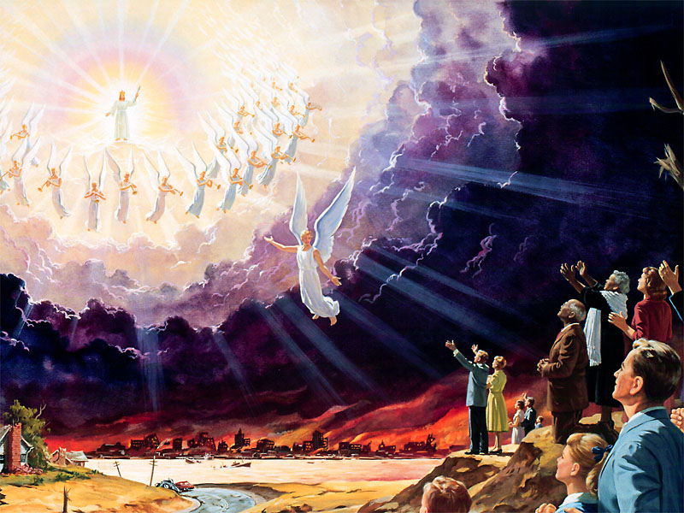
PENYELAMATAN
AKHIR

Slide 2

Bukan dongeng! Suatu hari, kita semua akan bebas dari segala penderitaan, kelaparan, kesepian, kriminalitas, dan kekacauan yang mencemari dunia zaman ini. Yesus Kristus akan datang lagi, segera, tapi sayangnya ada begitu banyak salah-paham populer dalam agama Kristen tentang bagaimana cara kedatangan-Nya.
Apa kata Alkitab tentang kedatangan Yesus Kristus, agar Anda tidak ketinggalan?

Slide 3
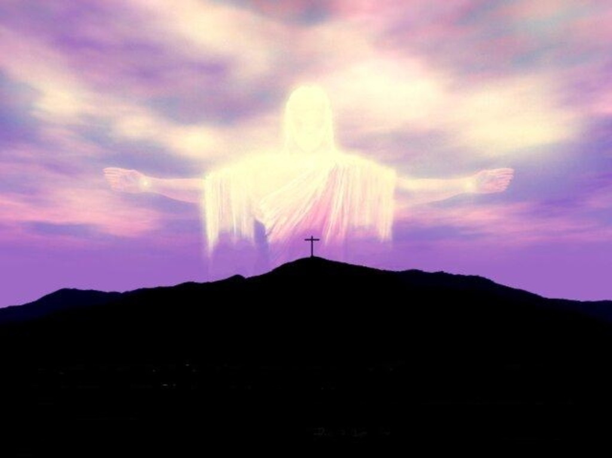
“Dan apabila Aku telah pergi ke situ dan telah menyediakan tempat bagimu, Aku akan datang kembali dan membawa kamu ke tempat-Ku,
supaya di tempat di mana Aku berada,
kamu pun berada” (Yohanes 14:3).

Slide 4
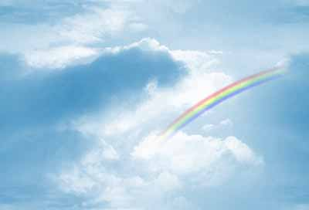
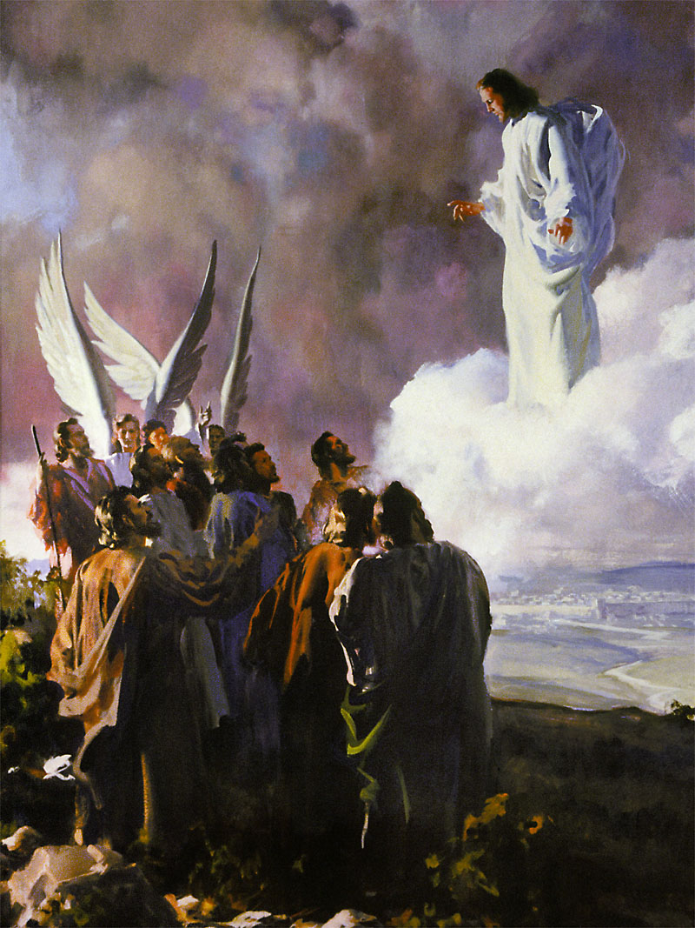
”Sesudah Ia mengatakan demikian, terangkatlah Ia disaksikan oleh mereka, dan awan menutup-Nya dari pandangan mereka. Ketika mereka sedang menatap ke langit waktu Ia naik itu, tiba-tiba berdirilah dua orang yang berpakaian putih dekat mereka,
dan berkata kepada mereka: ‘Hai orang-orang Galilea, mengapakah kamu berdiri melihat ke langit? Yesus ini, yang terangkat ke sorga meninggalkan kamu, akan datang kembali dengan cara yang sama seperti kamu melihat Dia naik ke sorga’”
Kisah 1:9-11
Cara kedatangan-Nya
Sama seperi cara kenaikan-Nya

Slide 5

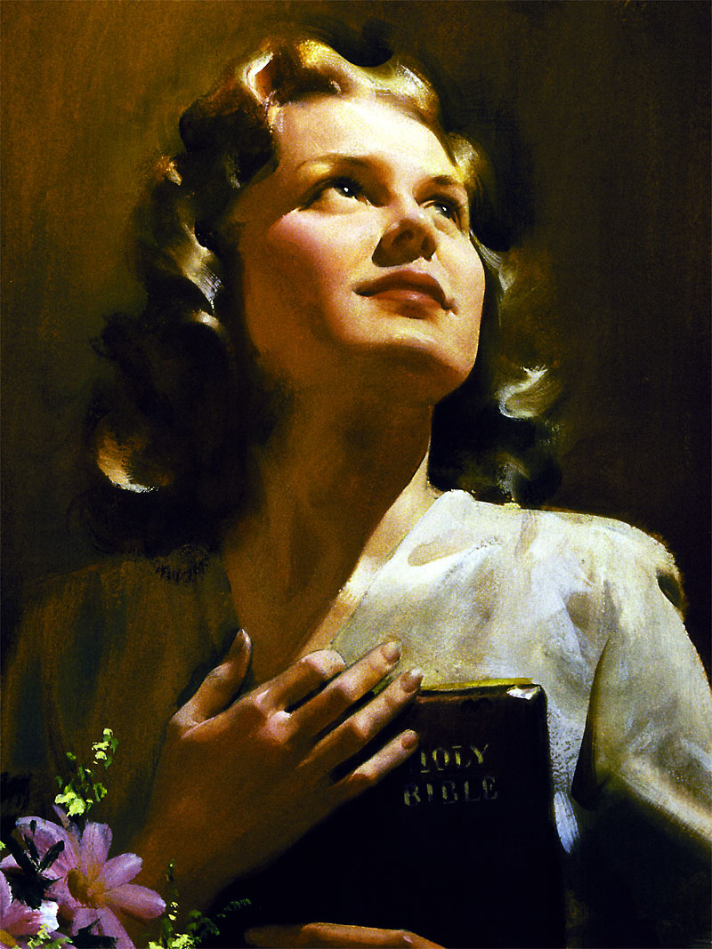
“Lihatlah, Ia datang dengan awan-awan dan setiap mata akan melihat Dia, juga mereka yang telah menikam Dia.” “Dan semua bangsa di bumi akan meratapi Dia
Sebab sama seperti kilat memancar dari sebelah timur dan melontarkan cahayanya sampai ke barat, demikian pulalah kelak kedatangan Anak Manusia.”
(Wahyu 1:7; Matius 24:27)
Kedatangan-Nya bisa dilihat semua orang

Slide 6
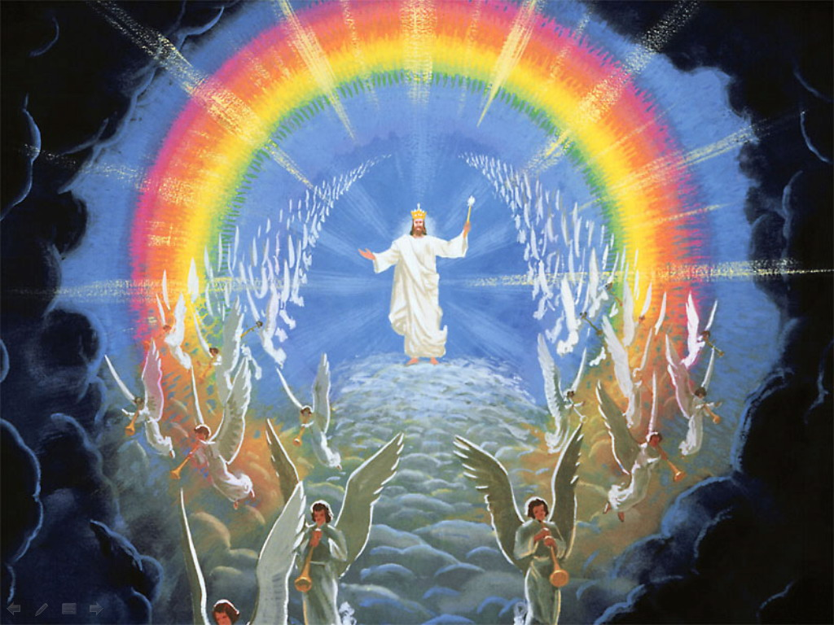
Semua orang yang hidup di bumi pada saat Yesus datang nanti akan melihat Dia. Kecemerlangan tiga kali lipat (Lukas 9:26) akan terbentang dari ufuk ke ufuk, dan udara akan dipenuhi oleh sinar kemuliaan seperti kilat. Tak ada seorang pun yang bisa bersembunyi. Semua umat manusia akan terpaksa melihat wajah Yesus Kristus.
Kedatangan Yesus Kristus juga tidak terjadi pada waktu seseorang mati; kedatangan Yesus Kristus juga bukan sesuatu yang hanya simbolis – yaitu ajaran bahwa Yesus tidak datang sungguhan tapi hanyalah berupa perbaikan kondisi planet bumi. Kedatangan Yesus Kristus yang kedua kali akan sangat harafiah (nyata), global, bisa dilihat, tidak diwakilkan, bersama awan-awan, untuk mengakhiri kondisi planet ini dan untuk memberi ganjaran bagi semua manusia – hidup kekal atau binasa kekal.

Slide 7
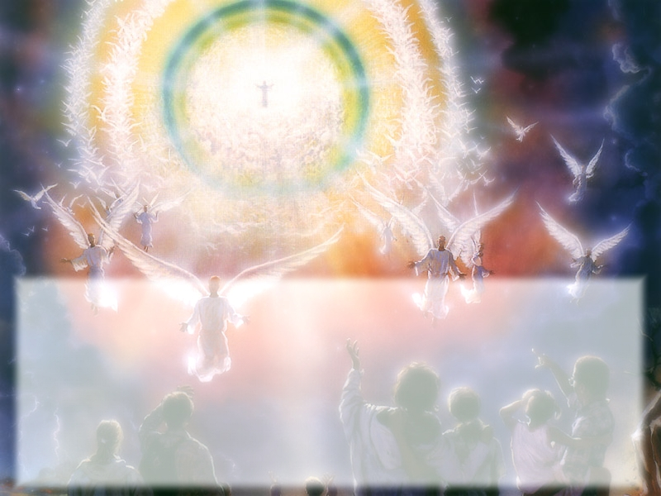
PENGHARAPAN AKAN KEDATANGAN YESUS YANG KEDUA
“Salah satu kebenaran yang paling menggembirakan dan paling mulia yang dinyatakan di dalam Alkitab ialah kedatangan Kristus yang kedua kali, untuk menyempurnakan pekerjaan besar penyelamatan. Bagi umat-umat musafir Allah yang sudah lama berdiam sementara di "daerah bayang-bayang maut," telah diberikan suatu pengharapan yang berharga yang mendatangkan sukacita, yaitu janji kedatangan-Nya kembali, yang menjadi "kebangkitan dan hidup," untuk "membawa pulang umat-umat-Nya yang terbuang.”
E.G.W. (Kemenangan Akhir, Bab 17)

Slide 8
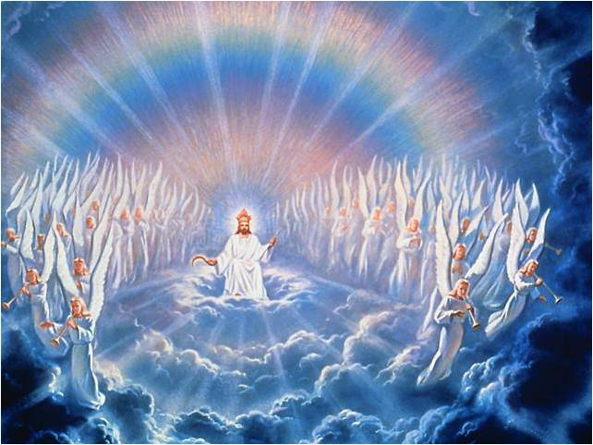
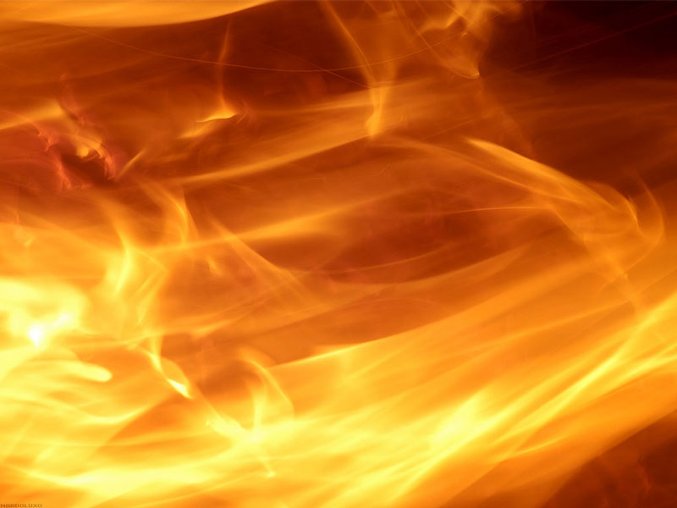
Yesus datang bersama dengan
malaikat-malaikat-Nya
”Apabila Anak Manusia datang dalam kemuliaan-Nya dan semua malaikat bersama-sama dengan Dia, maka Ia akan bersemayam di atas takhta kemuliaan-Nya”
Matius 25:31

Slide 9
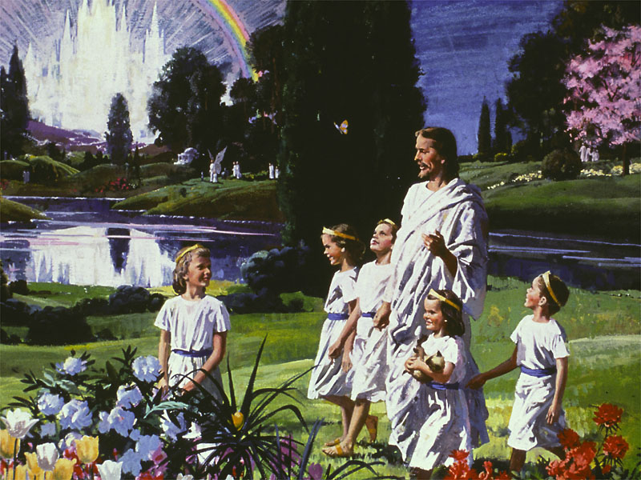
YESUS DATANG
MEMBAWA UPAH
“Sesungguhnya Aku datang segera dan Aku membawa upah-Ku untuk membalaskan kepada setiap orang menurut perbuatannya” (Wahyu 22:12)

Slide 10
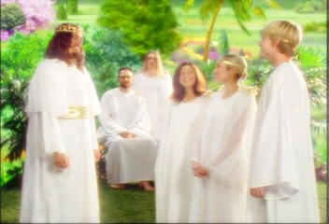
BERSAMA Yesus SELAMANYA

Slide 11
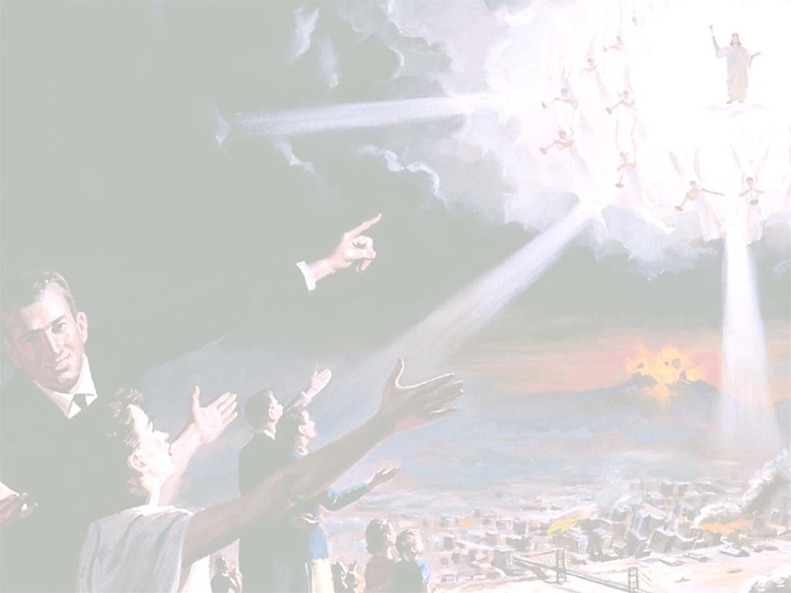

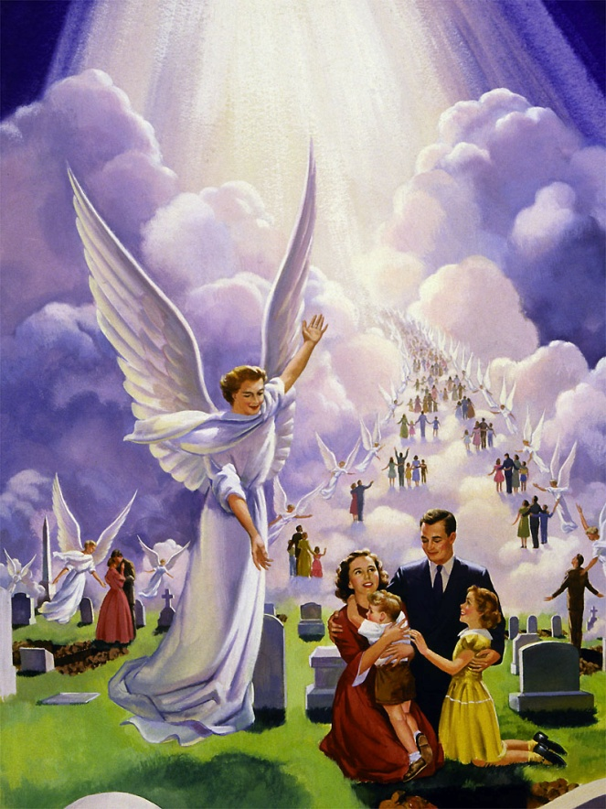
Upah Bagi Orang Benar
Kita akan diubahkan, dengan tubuh yang dimuliakan dan kekal.
Kita akan dihapuskan dari kehadiran setan dalam berbagai bentuknya.
Kita akan naik ke surga bersama dengan Yesus.
Kita secara fisik bersama dengan Juruslamat kita.
Kita akan hidup seribu tahun di rumah surgawi yang telah disediakan Yesus bagi kita.
“Pada waktu itu akan tampak tanda Anak Manusia di langit dan semua bangsa di bumi akan meratap dan mereka akan melihat Anak Manusia itu datang di atas awan-awan di langit dengan segala kekuasaan dan kemuliaan-Nya. Dan Ia akan menyuruh keluar malaikat-malaikat-Nya dengan meniup sangkakala yang dahsyat bunyinya dan mereka akan mengumpulkan orang-orang pilihan-Nya dari keempat penjuru bumi, dari ujung langit yang satu ke ujung langit yang lain.” (Matius 24: 30-31)

Slide 12
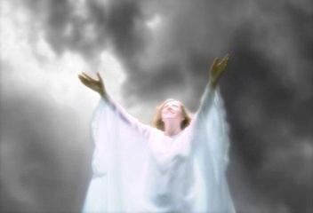
NAIK KE SURGA

Slide 13
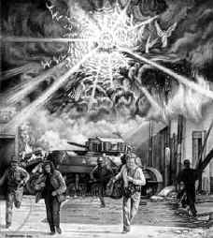
Upah Bagi Orang Jahat
Orang-orang berdosa yang tidak menerima bahwa kematian Yesus Kristus sudah menghapus dosanya, akan mati oleh sinar kemuliaan Yesus Kristus.
Semua orang jahat yang masih hidup pada waktu kedatangan-Nya, akan binasa semuanya (Matius 24:37-39; Lukas 17:28-30; Yesaya 11:4; Yeremia 25:33).

Slide 14
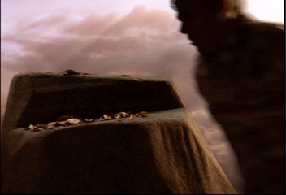
ORANG JAHAT KETAKUTAN

Slide 15
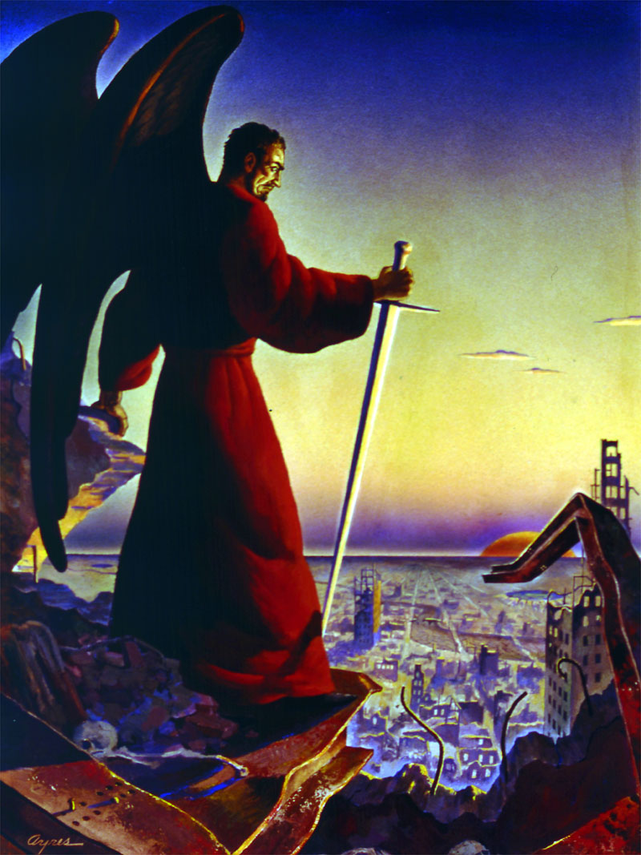
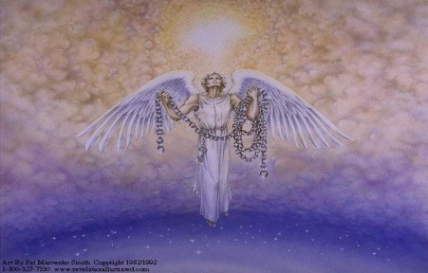
SETAN DAN MALAIKAT-2 NYA
Mereka akan tinggal sendirian di dunia yang terisolasi ini
selama seribu tahun
“Lalu aku melihat seorang malaikat turun dari sorga memegang anak kunci jurang maut dan suatu rantai besar di tangannya; ia menangkap naga, si ular tua itu, yaitu Iblis dan Satan. Dan ia mengikatnya seribu tahun lamanya, lalu melemparkannya ke dalam jurang maut, dan menutup jurang maut itu dan memeteraikannya di atasnya, supaya ia jangan lagi menyesatkan bangsa-bangsa, sebelum berakhir masa seribu tahun itu; kemudian dari pada itu ia akan dilepaskan untuk sedikit waktu lamanya.”
(Wahyu 20: 1-3)

Slide 16
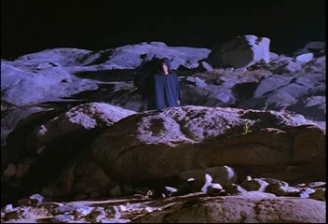
SETAN DIRANTAI 1000 TAHUN

Slide 17

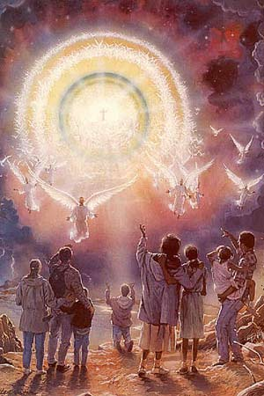
Bersiap sedialah !!!
Yesus Segera Datang!
Dia berkata: ”Demikian juga, jika kamu melihat hal-hal itu terjadi, ketahuilah, bahwa Kerajaan Allah sudah dekat” (Lukas 21:31)
Apa saja ‘hal-hal’ tersebut?

Slide 18
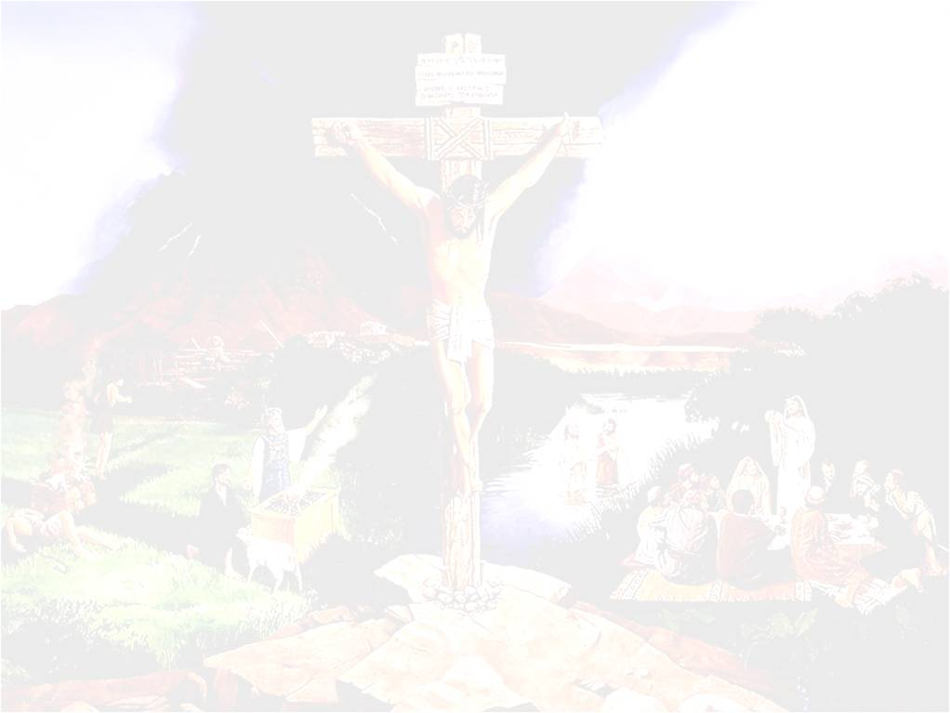
?
?
?
?
?
?
?
?
“Dan murid-murid bertanya kepada Yesus, katanya: ‘Guru, bilamanakah itu akan terjadi? Dan apakah tandanya, kalau itu akan terjadi?’” (Lukas 21:7)
?
?
?
?
?
Dan Dia berkata; Berhati-hatilah supaya kamu jangan tertipu!!!
?
Kita dapat tertipu !!??
Ya, benar!!!
?
?
MENGAPA ???

Slide 19
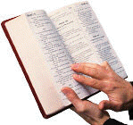
Karena kita menantikan
tanda-tanda yang …
Sudah
Terjadi !!!

Slide 20

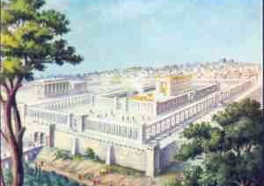
Nubuatan pertama banyak diketahui oleh orang Kristen, bahwa itu sudah digenapi. Banyak buku sejarah sekarang yang memuat cerita tentang hal tersebut, meskipun mereka tidak mengakui fakta bahwa Yesus sudah menubuatkan peristiwa ini lebih dari tiga puluh tahun sebelum peristiwa itu terjadi.
Ada beberapa nubuatan yang Yesus katakan HARUS terjadi sebelum kedatangan-Nya ke dunia ini untuk menerima Pengantin Wanita-Nya, yaitu gereja yang benar. Saudara dapat temukan bahwa SEMUA nubuatan tersebut sudah digenapi, kecuali tujuh malapetaka dalam kitab Wahyu, yang akan terjadi tepat sebelum kedatangan Yesus. Doa saya, kiranya saudara diberkati oleh kebenaran yang terdapat dalam firman-Nya yang kudus.

Slide 21
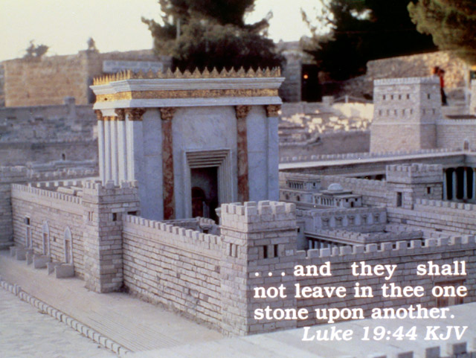

Matius 24:15,16
“Jadi apabila kamu melihat Pembinasa keji berdiri di tempat kudus, menurut firman yang disampaikan oleh nabi Daniel -- para pembaca hendaklah memperhatikannya --maka orang-orang yang di Yudea haruslah melarikan diri ke pegunungan.”
# 1- YESUS berkata sebelum kedatangan-Nya, para pengikut-Nya di Yerusalem akan melarikan diri ke gunung-gunung, dan Yerusalem akan dihancurkan.
Menunjuk kepada Kaabah yang pernah dikatakan oleh Yesus, bahwa tidak satu batupun akan berada di atas batu lainnya.
Fakta Sejarahnya Adalah …

Slide 22
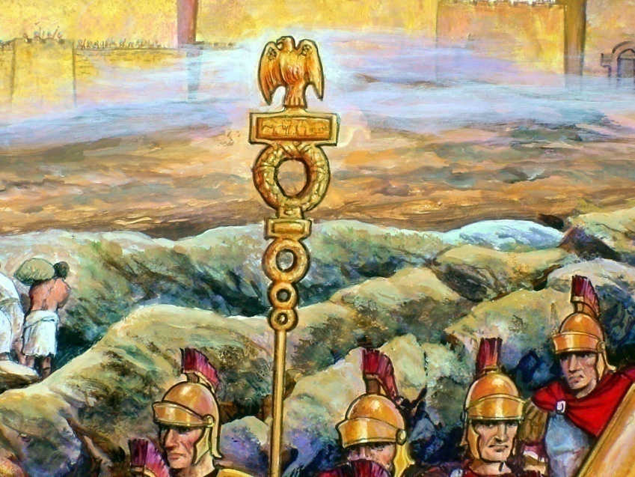

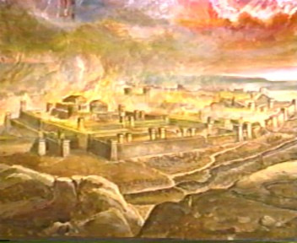
# 1 Tahun A.D.66 ketika Cestius datang menyerang kota Yerusalem, namun mundur kembali tanpa sebab yang jelas, Orang Kristen menganggap ini sebagai tanda yang dikatakan oleh Yesus untuk melarikan diri, sementara 1.100.000 orang Yahudi dilaporkan terbunuh pada penyerangan yang terjadi tahun 70 A.D. (Penyerangan yang dilakukan oleh Jendral Titus terjadi tahun 70 A.D.) Eusebius, Church History, book 3, chap. 5
AD 66
AD 70

Slide 23
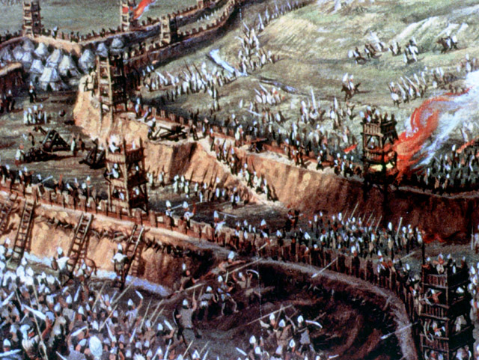
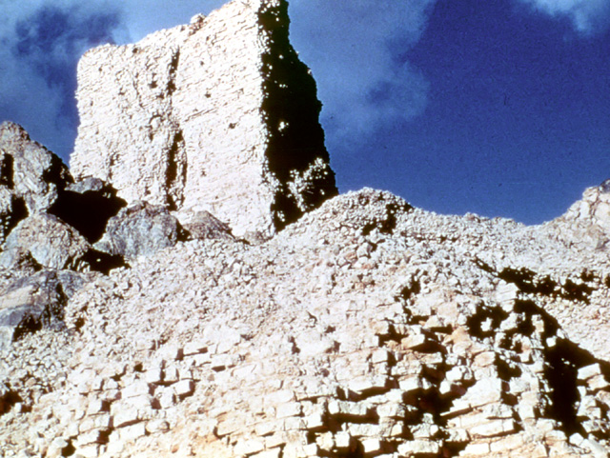
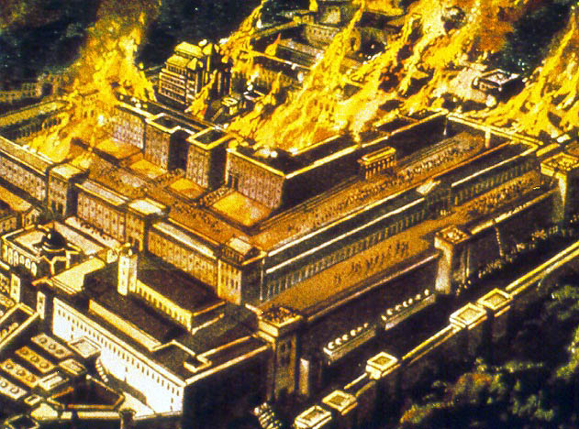
“… Sekarang engkau akan melihat apakah firman-Ku terjadi kepadamu atau tidak!” Bilangan 11:23

Slide 24
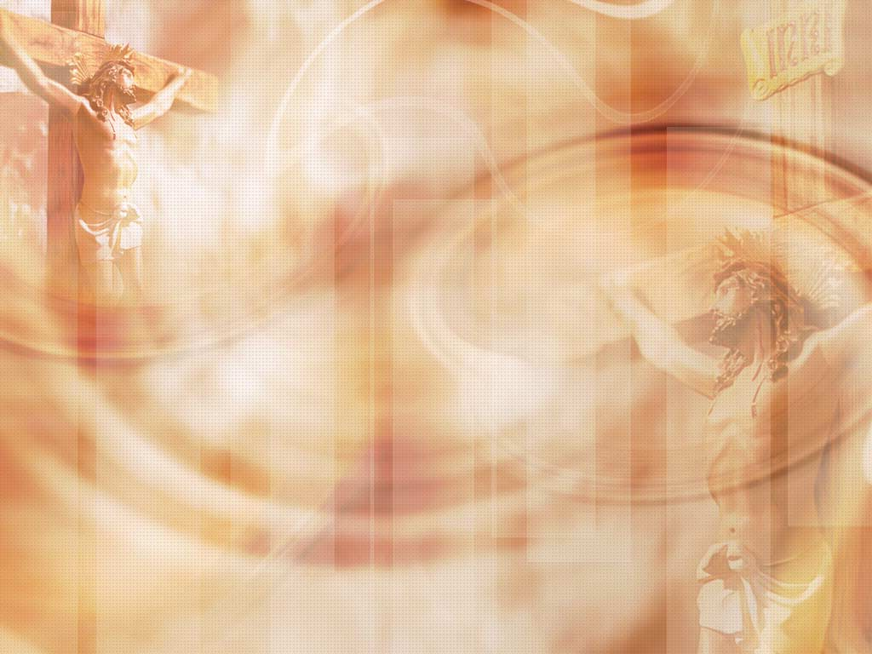
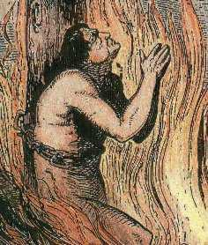
Matius 24:21
“Sebab pada masa itu akan terjadi siksaan yang dahsyat seperti yang belum pernah terjadi sejak awal dunia sampai sekarang dan yang tidak akan terjadi lagi.”
# 2- Para Pengikut Yesus Akan Mengalami Penganiayaan Yang Hebat, Atau “Kesengsaraan” Sebelum Kedatangan-Nya.
Fakta Sejarahnya Adalah …

Slide 25
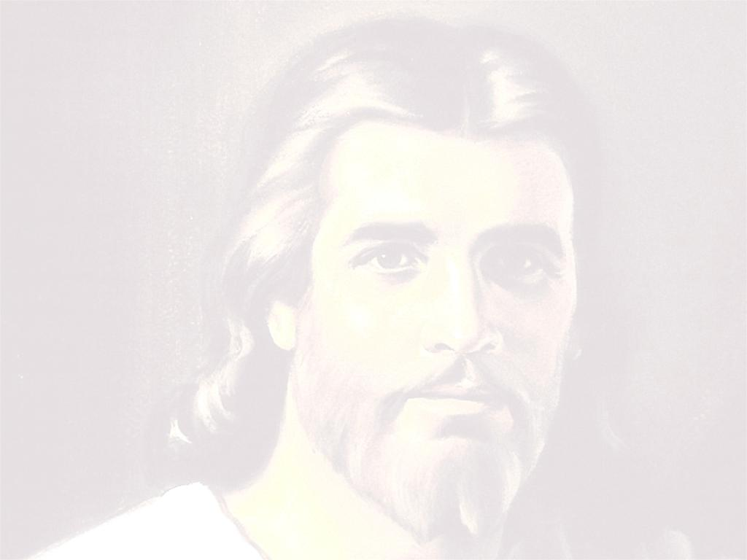
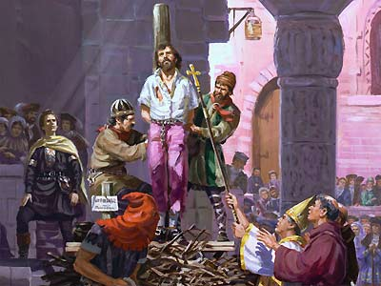
# 2 Masa kesengsaraan yang hebat ini yang Yesus katakan dalam Matius 24 adalah salah satu nubuatan yang salah dimengerti oleh sebagian orang. Beberapa orang mengajarkan bahwa ini akan terjadi nanti. Tetapi bagaimana dengan semua buku yang mencatat tentang Zaman Kegelapan tepat dengan nubuatan yang dikatakan Yesus? Apakah kita akan menganggap bahwa dokumen sejarah ini adalah salah satu yang harus dilupakan, atau dianggap remeh? Apakah kita mengira bahwa 50 juta orang Kristen yang mati karena mempertahankan iman mereka kepada Yesus, tidak pernah tertulis dalam nubuatan Alkitab? Bukankah buku Wahyu menulis tentang masa penganiayaan? Pikirkan sejenak --- Semua buku sejarang di planet bumi ini mencatat periode waktu sehubungan dengan penganiayaan ini. (W. E. H. Lecky, History of the Rise and Influence of the Spirit of Rationalism in Europe, (Cetak ulang; New York: Braziller, 1955), Vol. 2, hal. 40-45).
A.D. 538-1798
Masa 1260 tahun ini adalah masa penganiayaan yang dasyat.

Slide 26
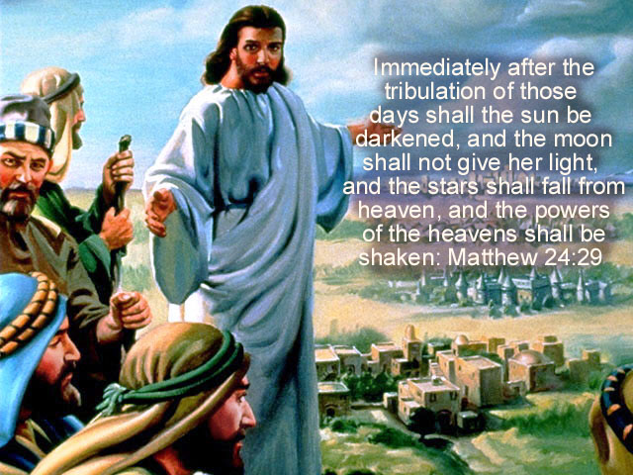

Slide 27

Matius 24:29
“Segera sesudah siksaan pada masa itu, matahari akan menjadi gelap dan bulan tidak bercahaya dan bintang-bintang akan berjatuhan dari langit dan kuasa-kuasa langit akan goncang .”
# 3 Matahari menjadi gelap gulita
# 4 Bulan akan nampak seperti darah
# 5 Bintang-bintang berjatuhan dari langit
Fakta Sejarahnya Adalah …

Slide 28
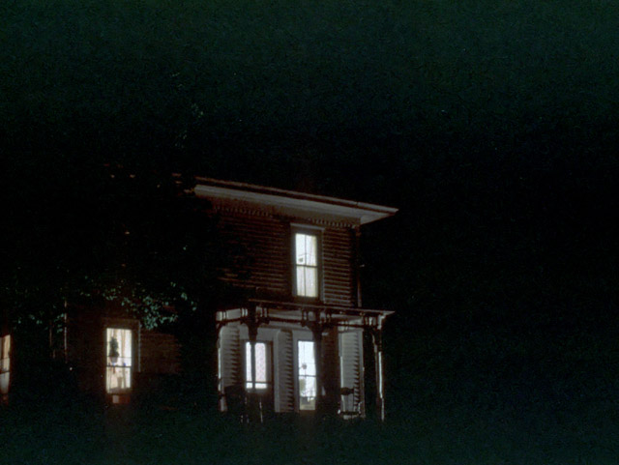
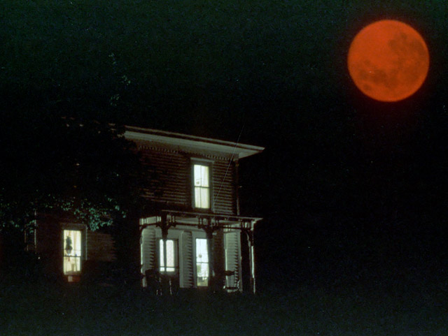
Day of May 19, 1780
Malam hari tanggal
19 Mei 1780

Slide 29
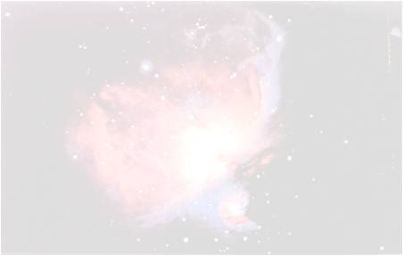
# 3- Timothy Dwight, President Yale, mengatakan bahwa “hanya ada satu pemikiran saat itu, bahwa hari penghakiman sudah dekat. Bursa Saham Conecticut tidak dapat menjalankan transaksi bisnis dan harus ditunda,” tetapi lampu lilin di ruang Dewan tetap menyala, sebagaimana yang dikatkan oleh salah seorang pegawainya, “ditemukan sedang bekerja ketika penghakiman tiba.” (Lihat JOHN W. BARBER, Connecticut Historical Collections [2d ed., New Haven: Durrie & Peck and J. W. Barber, 1836], hal.403)
19 Mei 1780
“... Jika semua mahkluk yang bercahaya di alam semesta menyelubungi kegelapan tersebut, itu tidak akan dapat berpengaruh. Selembar kertas putih yang diletakkan beberapa centimeter dari mata kita, tidak akan terlihat, sama seperti beludru hitam yang juga tidak kelihatan.” -- SAMUEL TENNEY, Letter (1785) in Collections of the Massachusetts Historical Society, part 1, vol.1 (1792 ed.), hal.97, 98 .

Slide 30
Yoel 2:31
“Matahari akan berubah menjadi gelap gulita dan bulan menjadi darah sebelum datangnya hari TUHAN yang hebat dan dahsyat itu.”
“Siang hari nampaknya seperti tengah malam yang pekat, dan pada malam hari, meskipun bulan muncul sempurna, namun berwarna merah. Ini adalah fenomena yang tidak pernah terjadi sebelumnya.”
(Letter signed "Viator" in the Independent Chronical [Boston], May 25, 1780, p.2; see also the Pennsylvania Evening Post [Philadelphia], June 6, 1780, p. 62)
Malam hari tanggal 19 Mei 1780
Bulan terlihat sempurna bentuknya, namun terlihat merah seperti darah. (Stone's History of Massachusetts.)
Bukan hanya bulan ini nampak sempurna, namun itu terlihat di bagian dalam dari planet kita. Ini berarti bahwa para skeptik tidak dapat mengklaim bahwa ini adalah gerhana matahari.

Slide 31
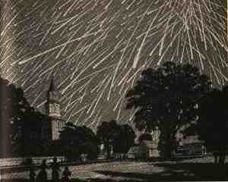
“Dari teluk Meksiko sampai ke Halifax, sampai pagi hari langit terlihat bercahaya di setiap sudut dan diterangi oleh bola-bola api. Di Boston, frekuensi meteor yang berjatuhan diperkirakan banyaknya setengah dari jumlah butiran salju yang jatuh saat badai salju menerjang…” -AGNES M. CLEREKE, A Popular History of Astronomy (1885 ed.), pp. 369, 370.
"The morning of November 13th, 1833," says an eyewitness, a Yale astronomer, "was rendered memorable by an exhibition of the phenomenon called shooting stars, which was probably more extensive and magnificent than any similar one hitherto recorded... Probably no celestial phenomenon has ever occurred in this country since its first settlement, which was viewed with so much admiration and delight by one class of spectators, or with so much astonishment and fear by another class." -DENISON OLMSTED in The American Journal of Science and Arts, vol. 25 (1834), pp. 363, 364
Bintang-bintang berjatuhan dari langit – “Dan bintang-bintang di langit berjatuhan ke atas bumi bagaikan pohon ara menggugurkan buah-buahnya yang mentah, apabila ia digoncang angin yang kencang.” (Wahyu 6:13)
13 November 1833

Slide 32
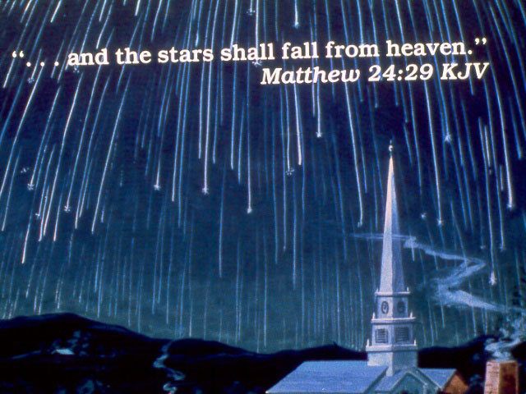

Slide 33
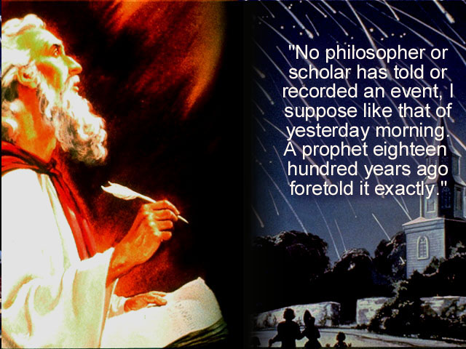
13 November 1833
“Hujan meteor besar terjadi malam tanggal 13 Nopember 1833. malam begitu terang sehingga koran bisa dibaca di luar rumah tanpa lampu. Selama hampir 4 jam langit betul-betul terbakar. Orang-orang berpikir hari kiamat telah tiba…” (Peter A. Millman, The Falling of the Stars, The Telescope, 7 May-June 1940, hal. 57.)

Slide 34
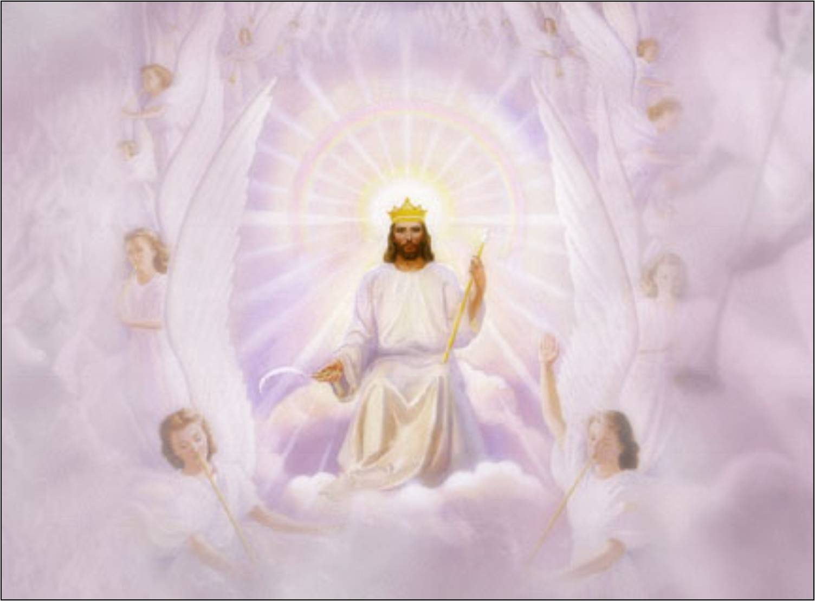
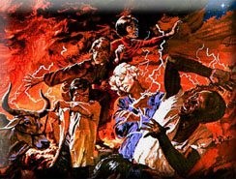
Wahyu 6:12
”Maka aku melihat, ketika Anak Domba itu membuka meterai yang keenam, sesungguhnya terjadilah gempa bumi yang dahsyat dan matahari menjadi hitam bagaikan karung rambut dan bulan menjadi merah seluruhnya bagaikan darah”
# 6 Akan terjadi gempa bumi yang dasyat “SEBELUM” matahari menjadi gelap dan bulan menjadi darah
Fakta Sejarahnya Adalah …

Slide 35
“Gempa Lisbon, yang terjadi tanggal 1 November 1755, adalah gempa yang paling dasyat yang pernah dicatat oleh sejarah.” -Nelson's New Loose-leaf Encyclopedia (Book Productions Industries Inc.), art. "Earthquake."
Kata Sir Charles Lyell, “Satu kejutan yang maha tragis menghancurkan sebagian besar dari kota. Dalam waktu hanya enam menit, 60.000 nyawa melayang. Laut tiba-tiba mengecil, dan meninggalkan pasir yang kering; kemudian air laut mengalir kembali, lebih 50 kaki dari tempatnya yang biasa (Tsunami, - red.)…-Principles of Geology (11th ed., 1872), vol. 2, pp. 147, 148.
Gempa bumi yang hebat? Seberapa hebat? Lebih hebat dari gempa San Fransisco? Lebih hebat dari gempa di China? Dan apakah itu akan terjadi sebelum hari kegelapan tangal 19 Mei 1780? Tepat, 25 tahun SEBELUM “matahari menjadi hitam bagaikan karung rambut dan bulan menjadi merah seluruhnya bagaikan darah.” Ada gempa bumi yang hebat dengan skala richter yang terkuat yang pernah dicatat oleh sejarah!
1 November 1755

Slide 36
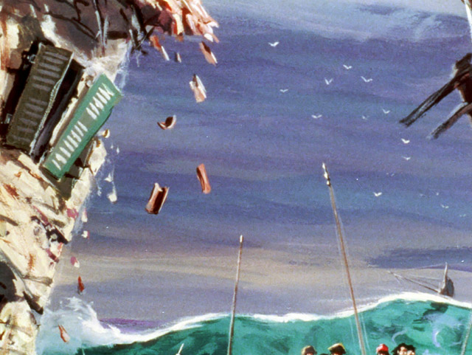
Dan lihatlah, akan terjadi Gempa Bumi Yang Dasyat
“Gempa Lisbon, yang terjadi tanggal 1 November 1775, adalah gempa bumi yang paling hebat yang pernah dicatat oleh sejarah.” Nelson's New Loose-leaf Encyclopedia (Book Productions Industries Inc.), art. "Earthquake."

Slide 37
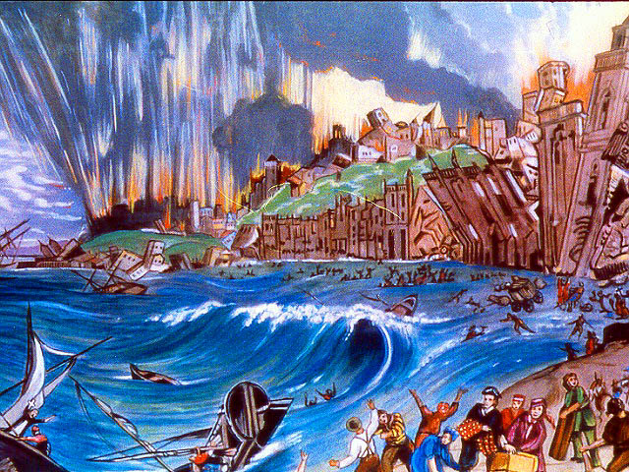

Slide 38
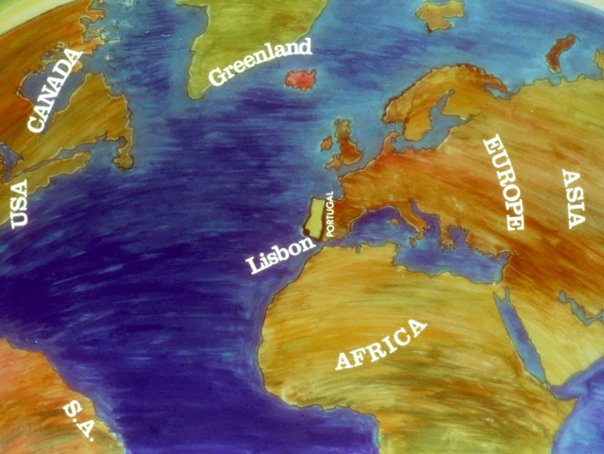
Efek dari gempa bumi itu dirasakan mulai dari Skotlandia sampai Asia Kecil dan gempa Lisbon ini juga mempengaruhi danau-danau dan sungai-sungai, meskipun jauh dari lokasi bencana.
Italy, Switzerland, Great Britain, Sweden, and Norwegia juga merasakan efeknya.

Slide 39
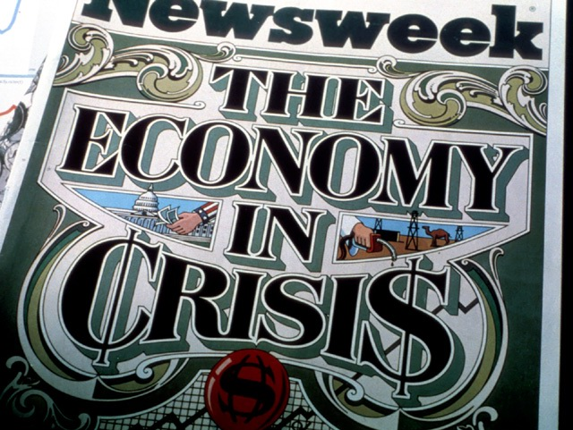

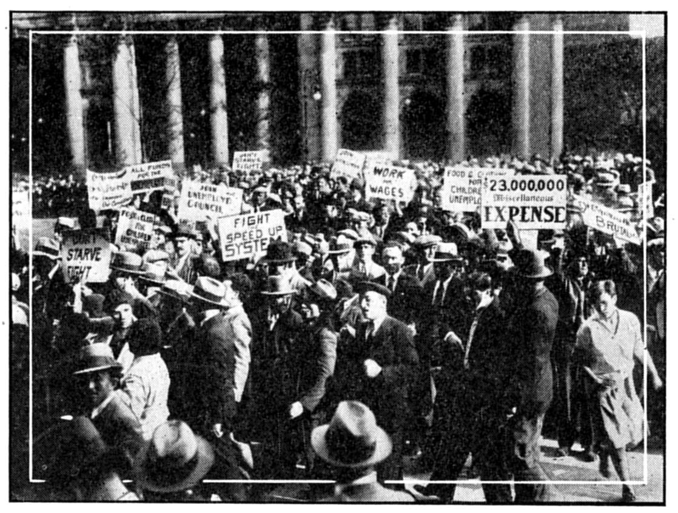
Yakobus 5:4, 8
”Sesungguhnya telah terdengar teriakan besar, karena upah yang kamu tahan dari buruh yang telah menuai hasil ladangmu, dan telah sampai ke telinga Tuhan semesta alam keluhan mereka yang menyabit panenmu… Kamu juga harus bersabar dan harus meneguhkan hatimu, karena kedatangan Tuhan sudah dekat!”
# 7- Akan timbul Masalah Antara Tuan dan Orang Upahan (Para Pekerja)
Fakta Sejarahnya Adalah ...

Slide 40
Setelah Perang Saudara, industri semakin berkembang pesat; seiring dengan bertambahnya para pekerja di industri, mereka mulai mengadakan demonstrasi dan pemogokan kerja... Di antara demonstrasi yang hebat yang pernah terjadi pada akhir abad 19 dan awal abad 20 adalah demonstrasi yang diadakan oleh para pekerja baja pada tahun 1892; oleh tambang batu bara pada tahun 1894 dan 1897; dan tambang antrasit pada tahun 1900 dan 1902; dan para pekerja dari Pullman Car Company pada tahun 1894. kebanyakan dari demonstrasi ini diiringi dengan tindakan kekerasan dan pengrusakan. Sampai pemerintah harus menurunkan aparat kepolisian untuk mengamankan demonstrasi. -"Strike," Microsoft (R) Encarta. Copyright (c) 1994 Microsoft Corporation. Copyright (c) 1994 Funk & Wagnall's Corporation.
Bahkan di Indondesia sekalipun, demonstrasi selalu terjadi. Bahkan hampir setiap hari terjadi demonstrasi. Demonstrasi tidak mengenal batas usia dan golongan. Mulai dari mahasiswa sampai para pekerja, semuanya pernah mengadakan demonstrasi. Bahkan sekarang ada peraturan, bahwa jika kita ingin mengadakan demonstrasi, harus ada izin dulu dari Kepolisian.

Slide 41
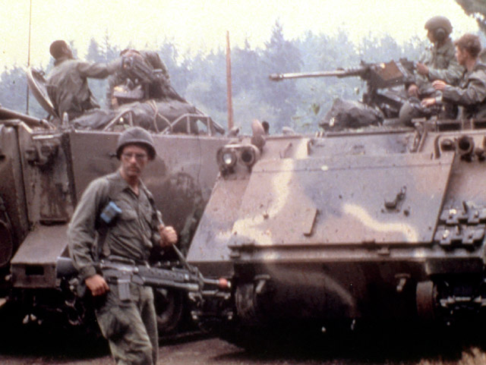
Matius 24:6,7
”Kamu akan mendengar deru perang atau kabar-kabar tentang perang. Namun berawas-awaslah jangan kamu gelisah; sebab semuanya itu harus terjadi, tetapi itu belum kesudahannya. Sebab bangsa akan bangkit melawan bangsa, dan kerajaan melawan kerajaan. Akan ada kelaparan dan gempa bumi di berbagai tempat.”
# 8- Peperangan
Fakta Sejarahnya Adalah ...

Slide 42
Mari kita lihat pada abad ke-20. pada awal tahun 1900 kita mengalami Perang Dunia I dan Perang Dunia II. Ini adalah perang yang sangat besar sepanjang sejarah manusia! Sejak saat itu, sepertinya tidak ada peperangan yang terjadi di planet bumi. Tapi sekarang ini, peperangan terjadi kembali di beberapa tempat. Apakah saudara tahu seberapa banyak dana yang dihabiskan untuk perang?
Pengeluaran Untuk Perang/Pertahanan tahun 1990
USA = $312.9 Milliar
World = $1.1 Triliun
CIA Hypertext World Fact Book DOS Version 1993
Dari Juli 1914 sampai December 1917, terdapat 18 pernyataan Perang antar negara! Bahkan sampai sekarang kita masih berada di tengah-tengah peperangan!
Di mana saja kita dapat lihat bahwa bangsa menyerang bangsa lainnya, tepat seperti yang dinubuatkan oleh Yesus.

Slide 43
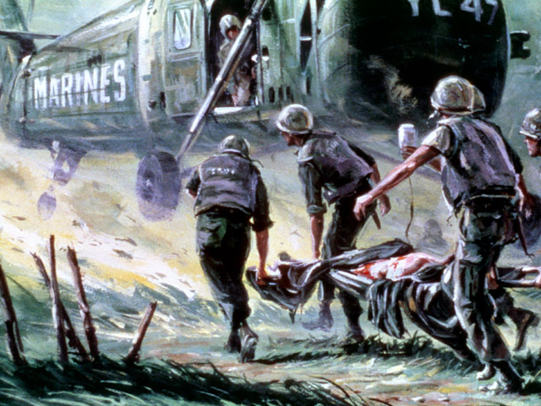
Lukas 21:25,26
“ … di bumi bangsa-bangsa akan takut dan bingung; … Orang akan mati ketakutan karena kecemasan berhubung dengan segala apa yang menimpa bumi ini, sebab kuasa-kuasa langit akan goncang.”
#9- KESUKARAN, KEBINGUNGAN, DAN KETAKUTAN DI SELURUH NEGERI
Fakta Sejarahnya Adalah ...

Slide 44
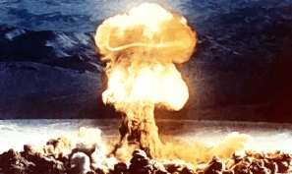
"...Dan bangsa-bangsa akan marah.” Apakah saudara perhatikan bahwa mereka marah sebelum murka Allah berlaku atas orang jahat. Alkitab juga mengatakan bahwa mereka yang mau menghancurkan bumi, akan dihancurkan oleh murka Allah. Pikirkan itu, bagaimana Allah dapat membinasakan mereka yang membinasakan bumi, sedangkan mereka sudah binasa oleh ulah mereka sendiri? Kenyataannya adalah ... Yang Maha Kuasa akan turun tangan. Firman Allah adalah KEBENARAN. Percayalah!
Wahyu 11:18
”dan semua bangsa telah marah, tetapi amarah-Mu telah datang dan saat bagi orang-orang mati untuk dihakimi dan untuk memberi upah kepada hamba-hamba-Mu, nabi-nabi dan orang-orang kudus dan kepada mereka yang takut akan nama-Mu, kepada orang-orang kecil dan orang-orang besar dan untuk membinasakan barangsiapa yang membinasakan bumi.”

Slide 45
Ketika bangsa-bangsa di bumi memiliki kesanggupan untuk saling membinasakan, Alkitab mengatakan bahwa mereka akan bekerjasama untuk rencana kedamaian di bumi.
Firman Allah itu benar dan dapat dipercaya. Umat manusia akan bekerjasama untuk rencana perdamaian, dan kemudian Yesus akan datang untuk mengambil Pengantin wanita-Nya, yaitu gereja yang BENAR.
”Karena kamu sendiri tahu benar-benar, bahwa hari Tuhan datang seperti pencuri pada malam. Apabila mereka mengatakan: Semuanya damai dan aman -- maka tiba-tiba mereka ditimpa oleh kebinasaan, seperti seorang perempuan yang hamil ditimpa oleh sakit bersalin -- mereka pasti tidak akan luput” 1 Tesalonika 5:2, 3.

Slide 46

Daniel 12:4
”Tetapi engkau, Daniel, sembunyikanlah segala firman itu, dan meteraikanlah Kitab itu sampai pada akhir zaman; banyak orang akan menyelidikinya, dan pengetahuan akan bertambah.”
Fakta Sejarahnya Adalah ...
# 10 - PENGETAHUAN AKAN BERTAMBAH-TAMBAH

Slide 47

“Teknologi berkembang pesat antara tahun 1800 dan 1919 dari pada 2000 tahun sebelumnya." – LUCIEN PRICE, Between Two Wars," chap. 2 in Religion in the Post-War World, vol.2, p.22. Cambridge, Mass.: Harvard University Press, 1945.
Pada abad ke 21 ini, perkembangan ilmu pengetahuan semakin pesat. Penemuan terjadi di mana-mana.
Apakah saudara pernah membaca majalah “Sains” atau “Mekanik”? Setiap bulannya, beberapa penemuan yang terbaru selalu ada di toko tempat kita belanja! Bukankah “pertambahan pengetahuan” mempengaruhi dunia teknologi sekarang. Sekarang kita sduah mengerti sepenuhnya tentang nubuatan yang “ ... Sekarang kita telah tiba pada pengertian yang penuh tentang nubuatan-2 yang dimeteraikan ... Sampai kepada akhir zaman ...” di dalam kitab Daniel.

Slide 48




Tanda-tanda – sudah ada di sekitar kita!
”Dan akan terjadi gempa bumi yang dahsyat dan di berbagai tempat akan ada penyakit sampar dan kelaparan, dan akan terjadi juga hal-hal yang mengejutkan dan tanda-tanda yang dahsyat dari langit.” Lukas 21:11

Slide 49



Inilah tanda-tanda yang berbeda – Matius 24:24
“Sebab Mesias-mesias palsu dan nabi-nabi palsu akan muncul dan mereka akan mengadakan tanda-tanda yang dahsyat dan mujizat-mujizat, sehingga sekiranya mungkin, mereka menyesatkan orang-orang pilihan juga.”
Nabi palsu, Kristus palsu bahkan melakukan mukjizat! Wahyu 16:14
“Itulah roh-roh setan yang mengadakan perbuatan-perbuatan ajaib.”
Matius 24:26, “Jadi, apabila orang berkata kepadamu: Lihat, Ia ada di padang gurun, janganlah kamu pergi ke situ; atau: Lihat, Ia ada di dalam bilik, janganlah kamu percaya.”

Slide 50
Betapa akuratnya perkataan nubuatan Alkitab dan perkataan Yesus! Tidak pernah sejak dunia dijadikan, manusia tertarik sedemikian hebat terhadap okultisme dan ‘mukjizat’! Dalam dekade yang lalu, kita sering mendengar orang berkata bahwa dialah Kristus atau yang melambangkan Kristus. Orang bahkan mengumumkan di TV bahwa Yesus ada di padang gurun dan mengajar kita untuk pergi ke sana. Banyak orang yang berkata bahwa mereka sudah mengadakan komunikasi dengan Dia di tempat-tempat yang rahasia.
Matius 24:24, “… sekiranya mungkin, mereka menyesatkan orang-orang pilihan juga.”

Slide 51

Kedatangan Yesus Sudah Sangat Dekat
Bersiaplah … !!!
“Tariklah pelajaran dari perumpamaan tentang pohon ara: Apabila ranting-rantingnya melembut dan mulai bertunas, kamu tahu, bahwa musim panas sudah dekat. Demikian juga, jika kamu melihat semuanya ini, ketahuilah, bahwa waktunya sudah dekat, sudah di ambang pintu. Aku berkata kepadamu: Sesungguhnya angkatan ini tidak akan berlalu, sebelum semuanya ini terjadi”
Matius 24:32-34

Slide 52


Slide 53

Notes:
Seperti belum pernah terjadi sejak manusia ada di atas bumi
Begitu hebatnya gempa bumi itu.

Slide 54


Slide 55


Slide 56


Slide 57


Slide 58


Slide 59


Slide 60


Slide 61


Slide 62


Slide 63


Slide 64


Slide 65


Slide 66


Slide 67


Slide 68


Slide 69


Slide 70


Slide 71


Slide 72


Slide 73


Slide 74


Slide 75


Slide 76


